Slide 1
Заклад дошкільної освіти №39 «Журавлик» м. Ужгорода
Інноваційні технології у корекційній роботі вчителя-логопеда вищої категорії Ємельянової Л.О.

Slide 2
Принципи логопедичного впливу:
- системності й урахування мовного розладу;
- комплексності;
- диференційованого підходу;
- поетапності;
- урахування особистісних особливостей;

Slide 3
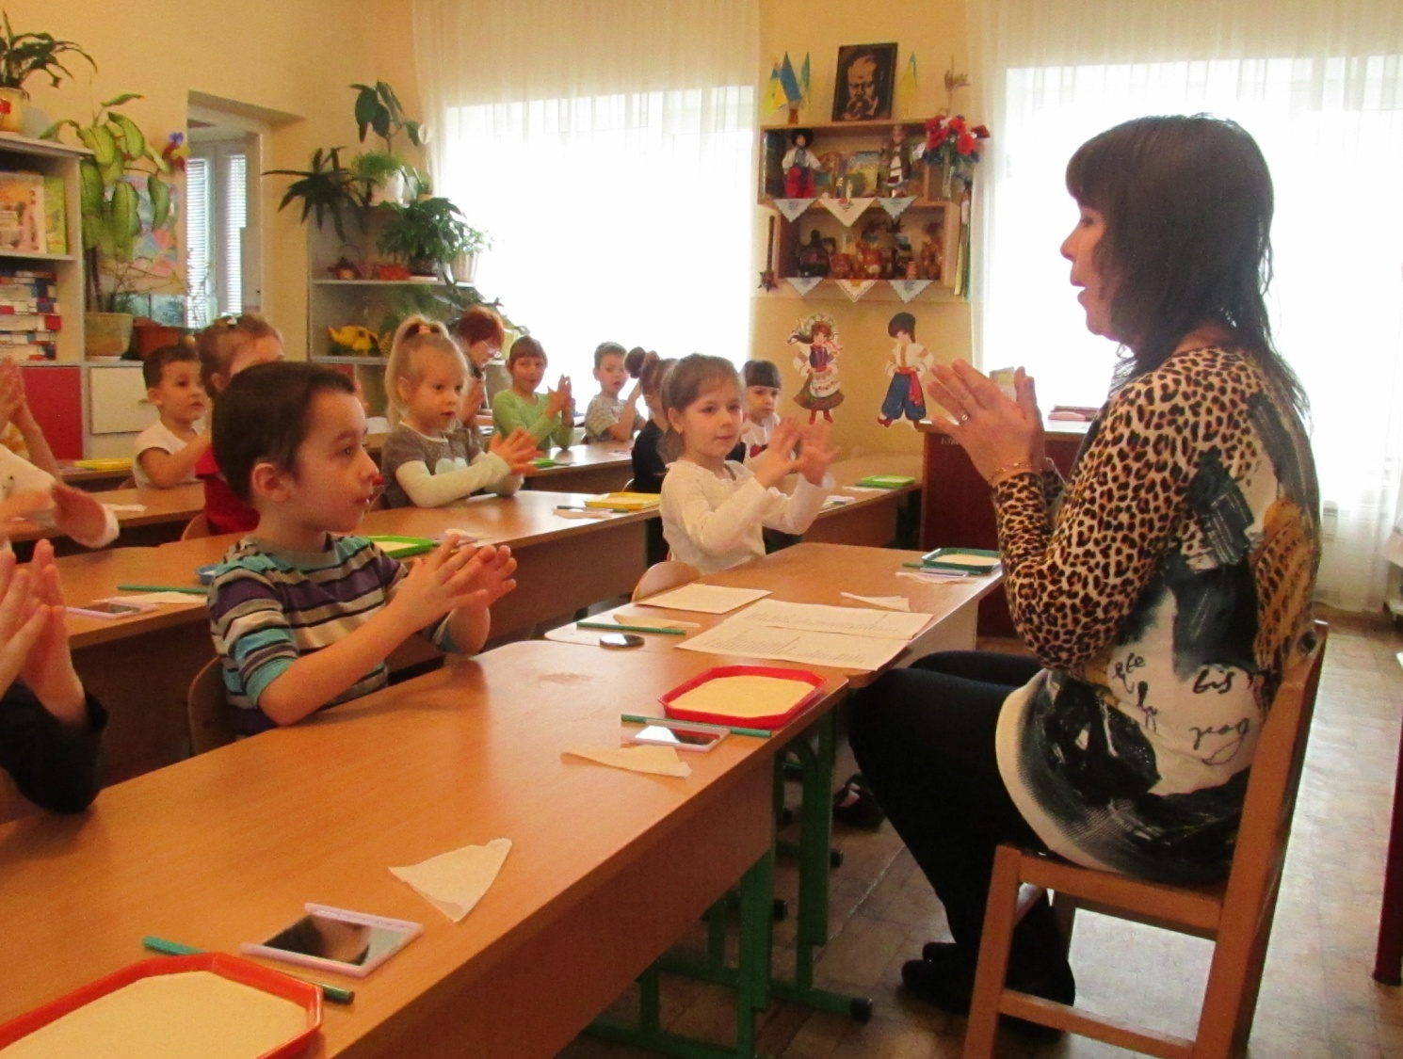
Ефективна робота по звуковимові полягає у розвитку дрібної моторики

Slide 4
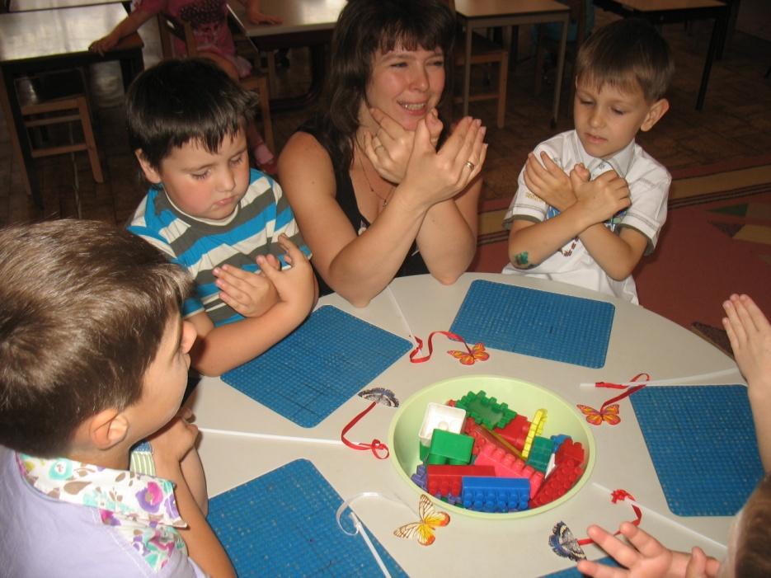
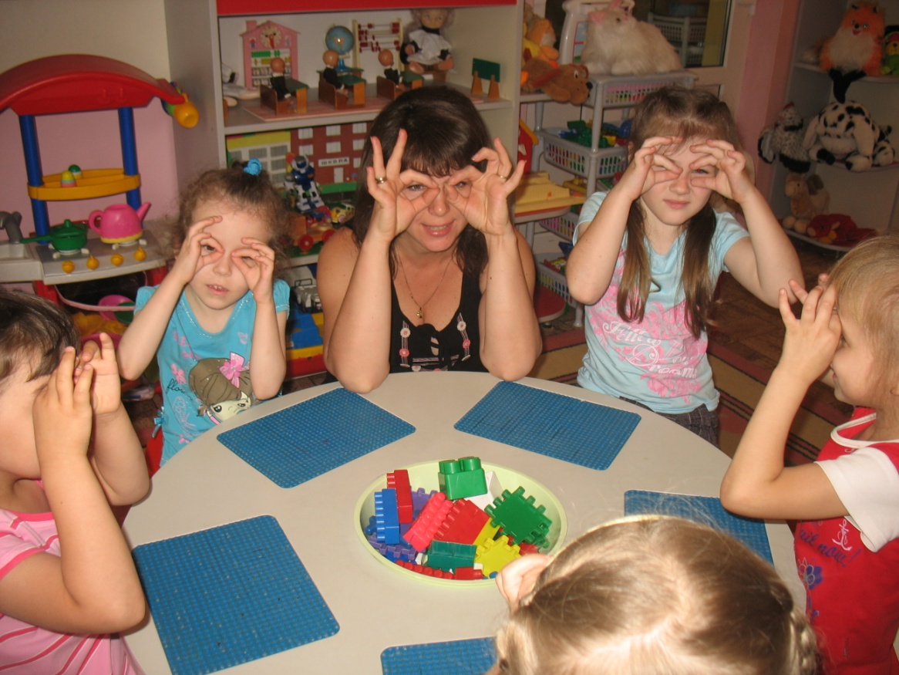
Цікаві пальчикові вправи

Slide 5
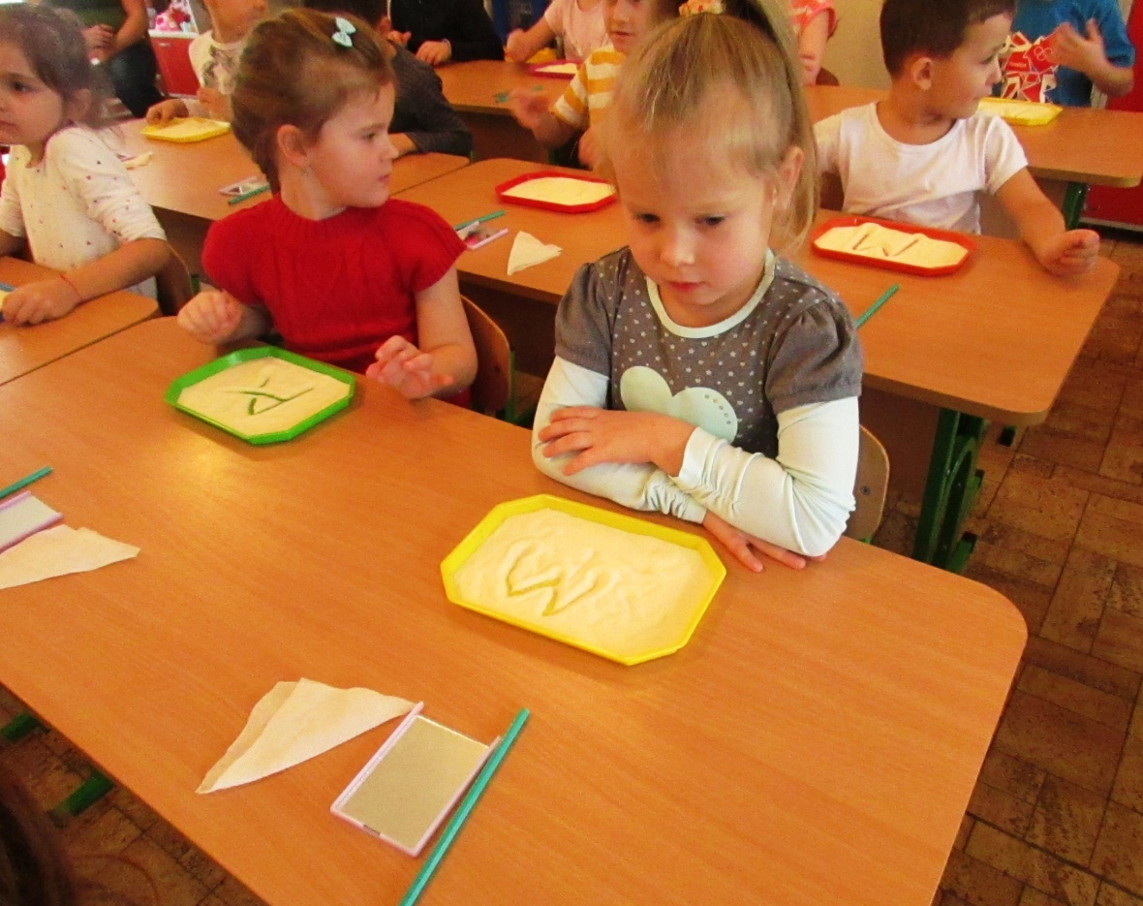
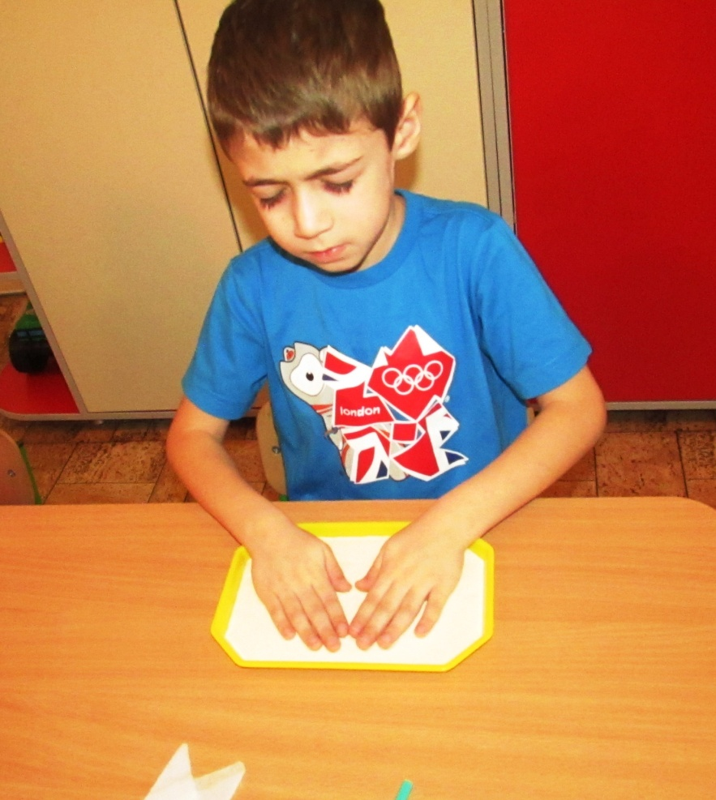
З допомогою манкотерапії можливо закріплювати літери

Slide 6
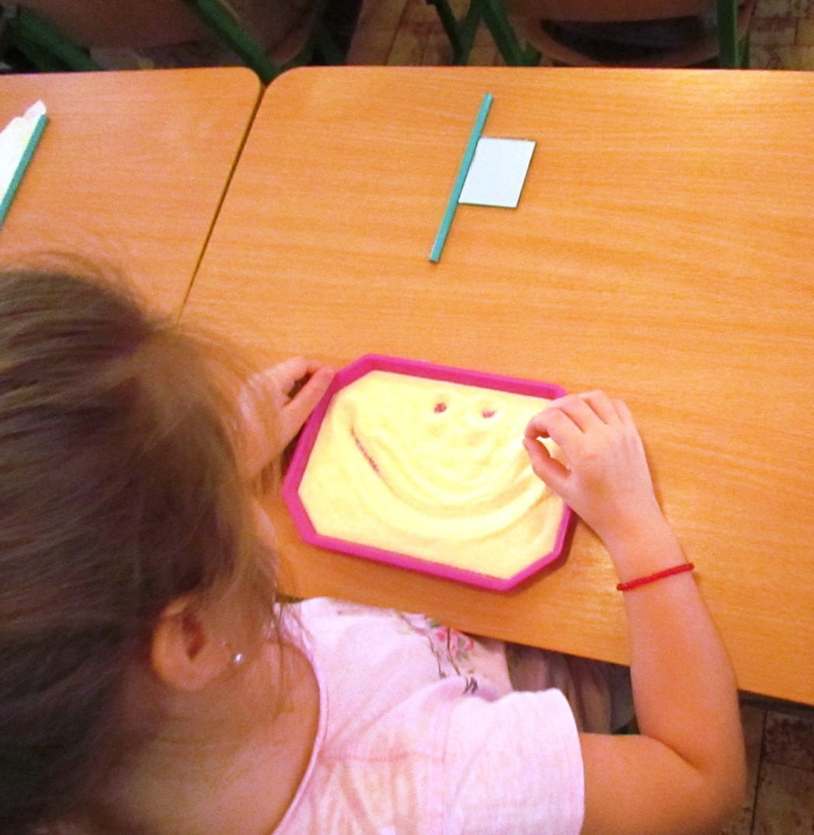
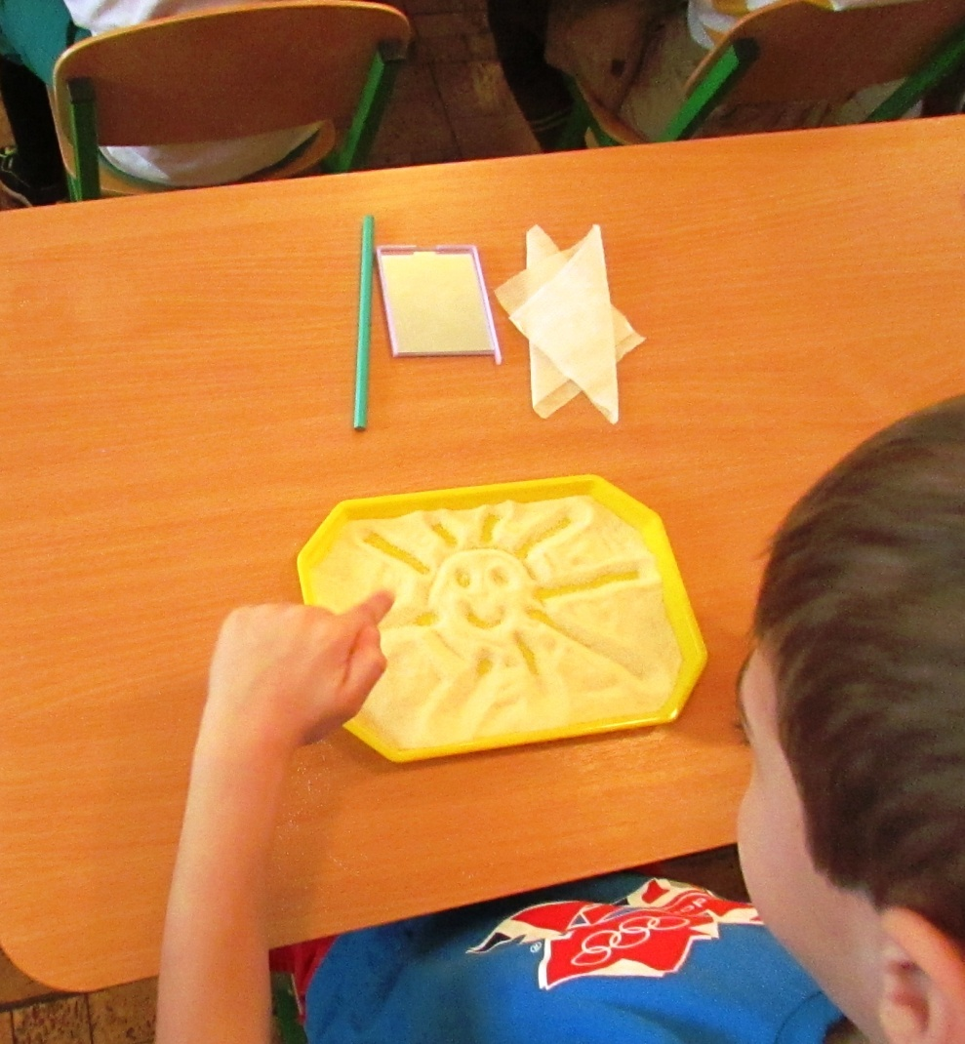
Гра - як форма діяльності дитини сприяє гармонічному розвитку у неї психічних процесів, особистих рис, інтелекту.

Slide 7
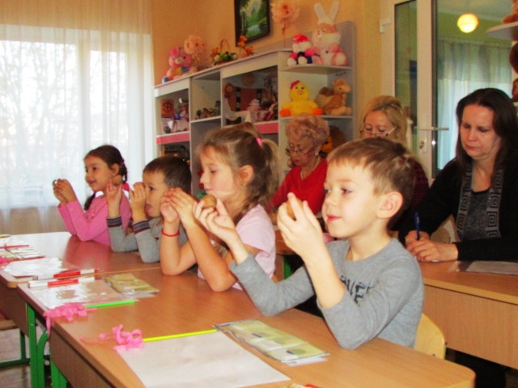
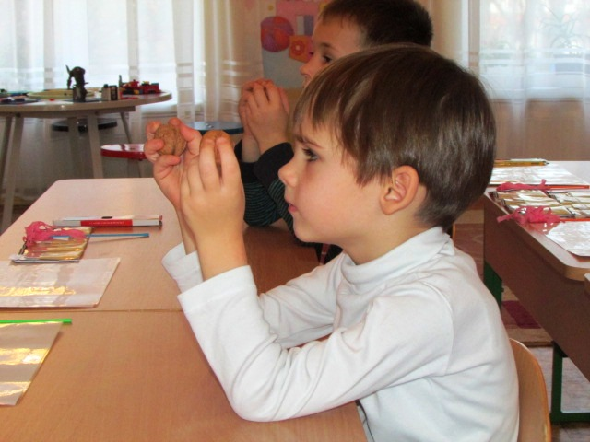
ГОРІХОВИЙ МАСАЖ

Slide 8
Етапи постановки звука:
1. Артикуляційна гімнастика;
2. автоматизація вимови у складах;
3. автоматизація вимови у словах;
4. автоматизація вимови у реченні ;
5. диференціація схожих за
звучанням або артикуляціях звуків;
6. автоматизація звуку в розмовній вимові.

Slide 9
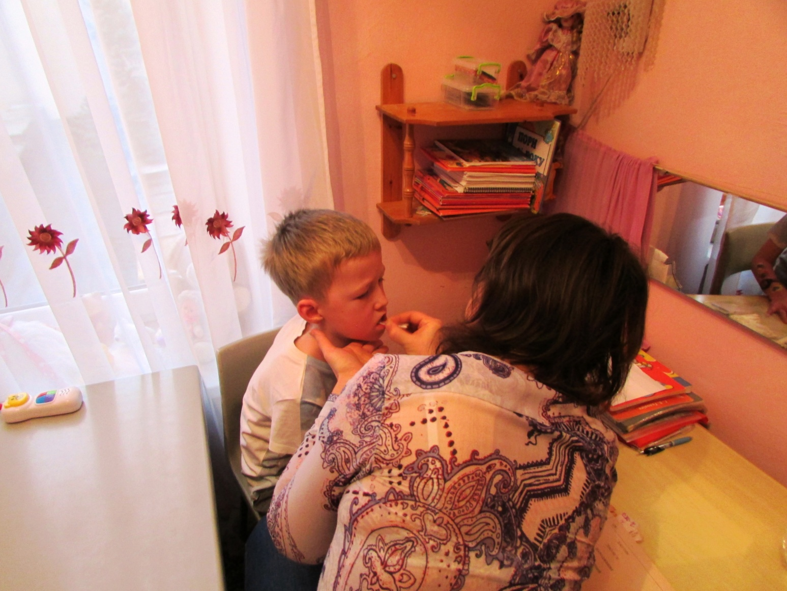
Постановка звуку

Slide 10
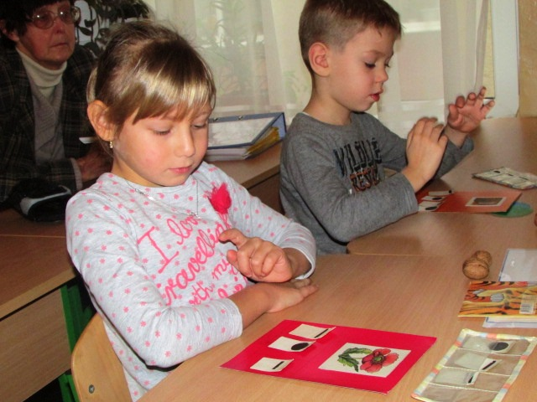
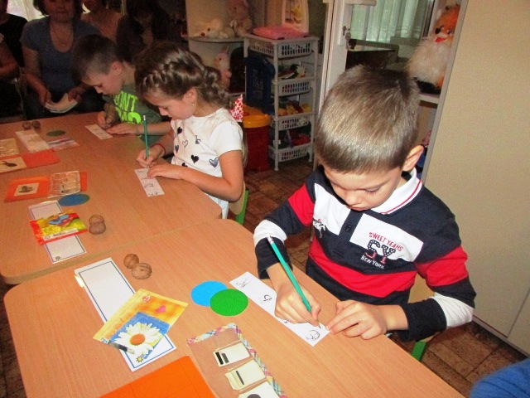
МОВЛЕННЕВІ ІГРИ

